Slide 1
Program store
Белянин Иван | Горбатенко Антон

Slide 2

Описание проекта
. На нашем интернет-магазине программного обеспечения вы можете легко и удобно приобрести программы для компьютеров.

Slide 3
Главная страница

Slide 4
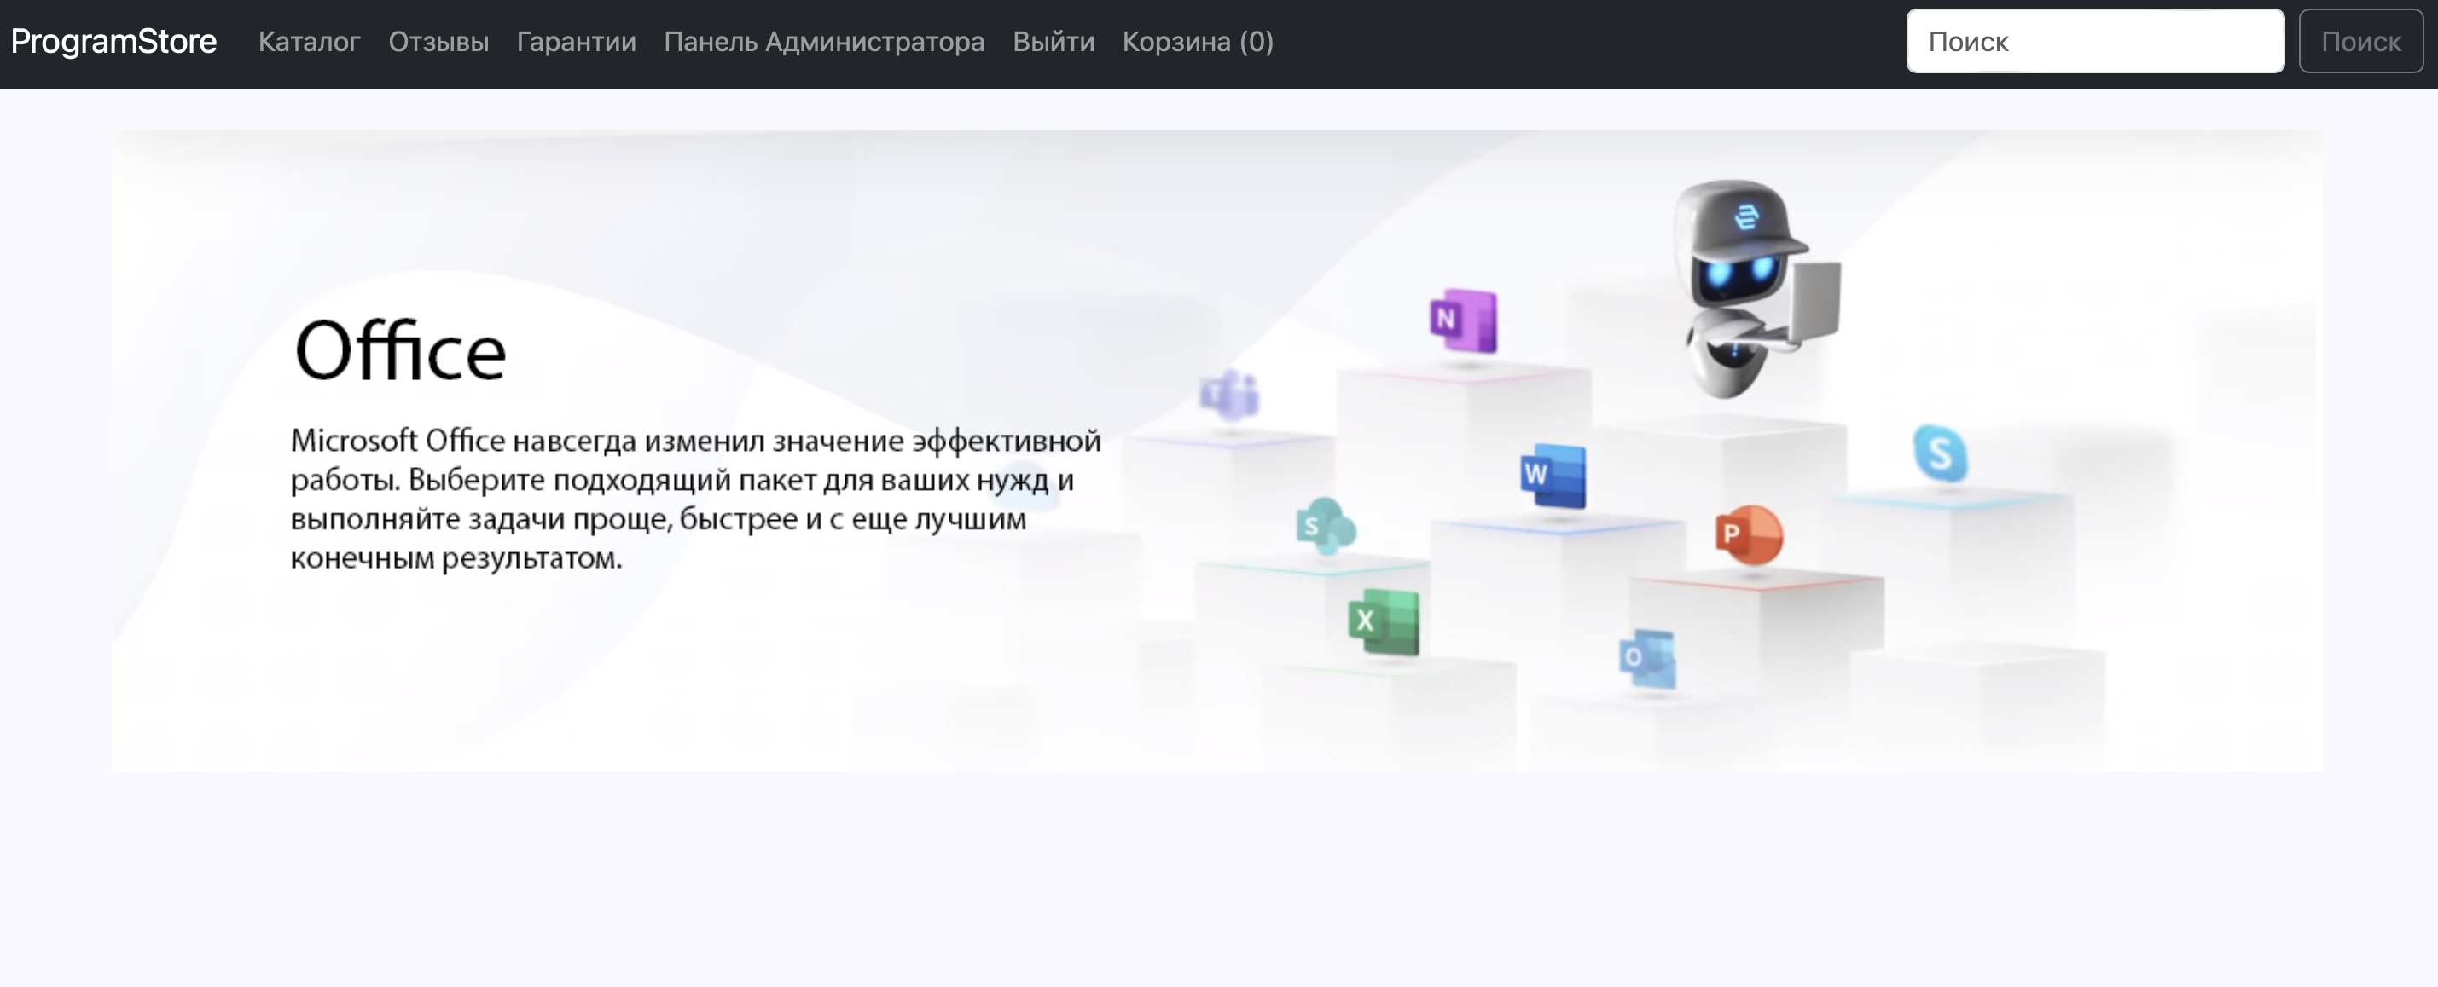

Slide 5
Каталог

Slide 6
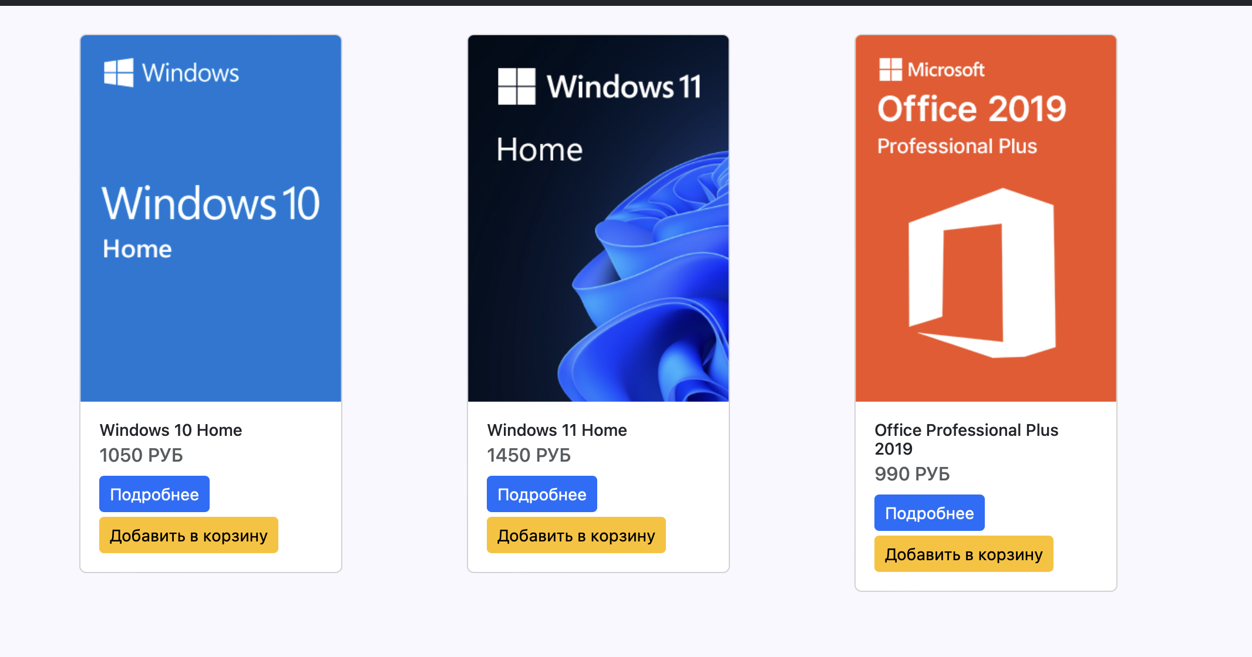

Slide 7
Регистрация и Авторизация

Slide 8
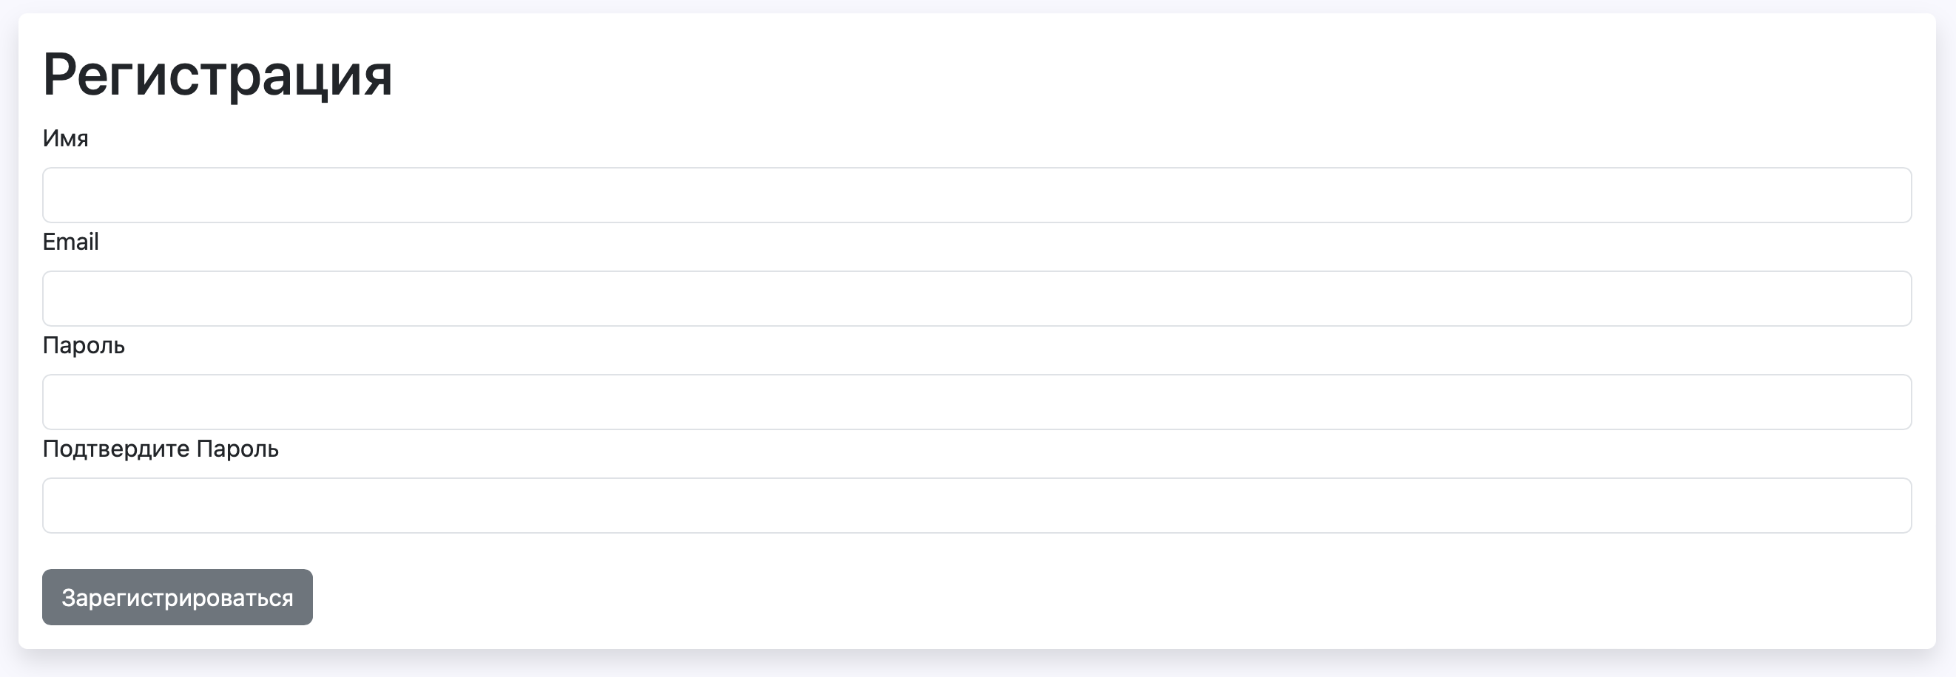
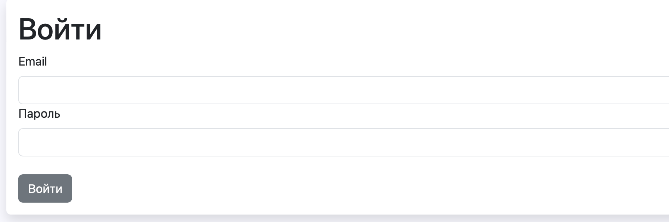

Slide 9
Панель администратора

Slide 10
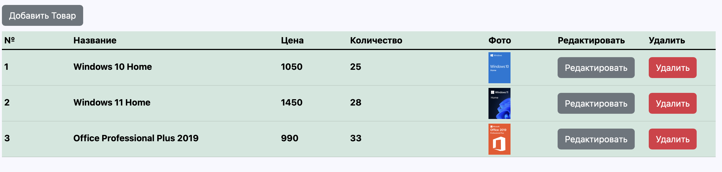

Slide 11
Отзывы

Slide 12
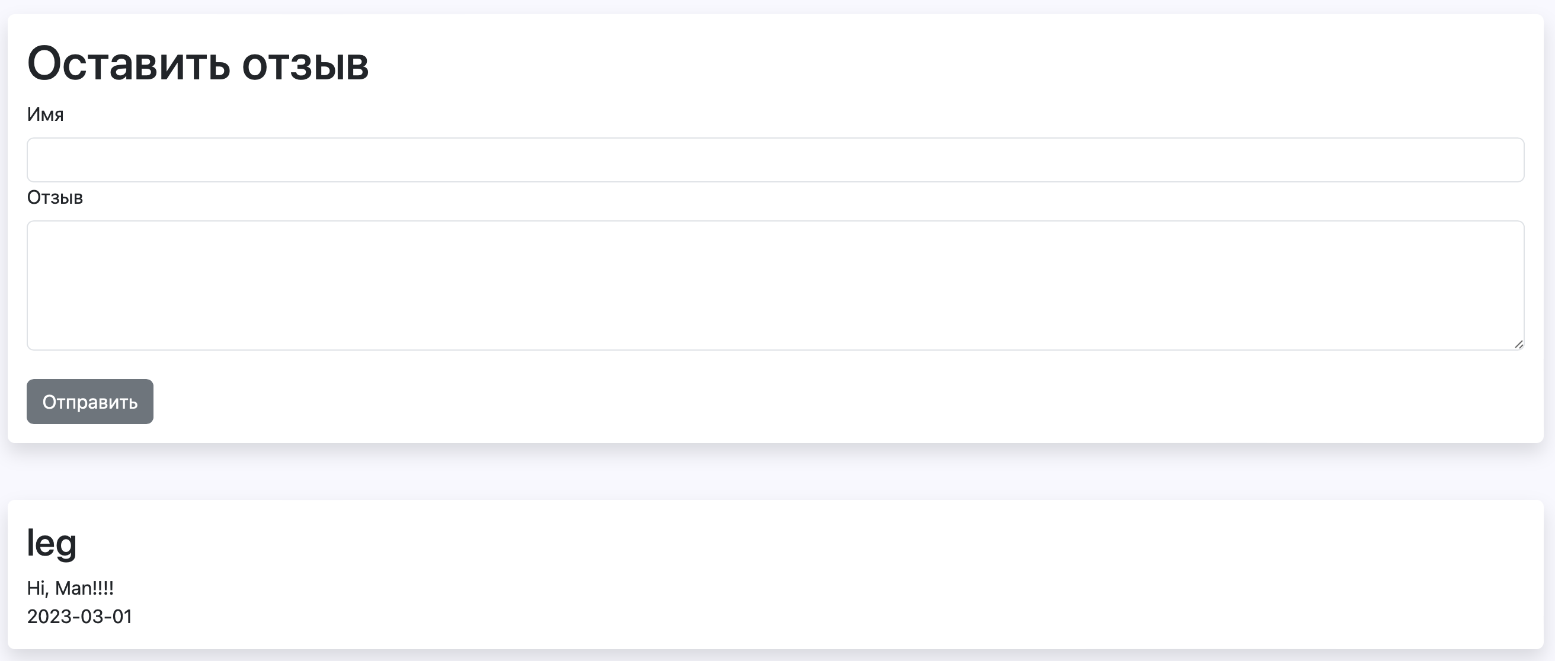

Slide 13
Гарантии

Slide 14
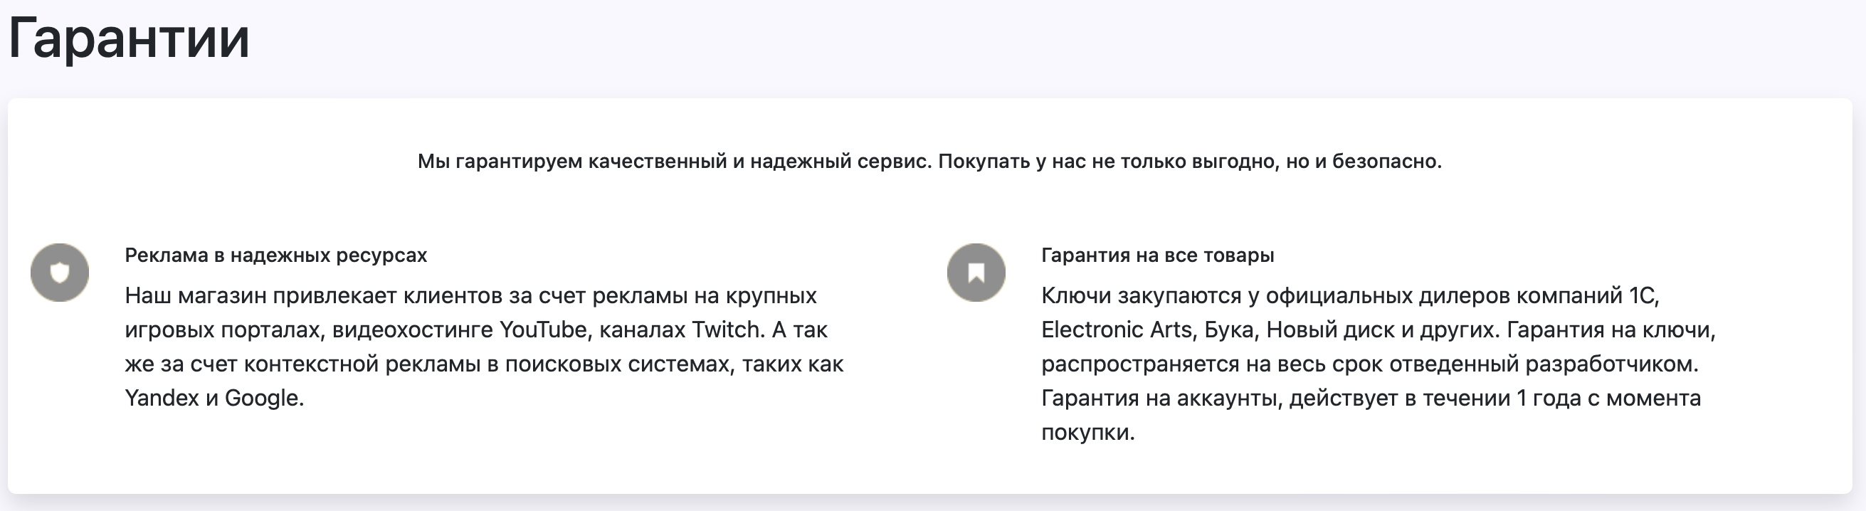

Slide 15
Заключение

